Slide 1

Database 3
Маеров Тимофей

Slide 2
План
Sequence, trigger, function
Транзакции, блокировки, уровни изоляции
Архитектура Postgres

Slide 3
Sequence
Таблица с одним значением
Max значение 9223372036854775807
CREATE SEQUENCE serial START 101;
В основном нужно для генерации суррогатных Id

Slide 4
Function
CREATE FUNCTION emp_stamp() RETURNS trigger AS $emp_stamp$
BEGIN
-- Проверить, что указаны имя сотрудника и зарплата
IF NEW.empname IS NULL THEN
RAISE EXCEPTION 'empname cannot be null';
END IF;
IF NEW.salary IS NULL THEN
RAISE EXCEPTION '% cannot have null salary', NEW.empname;
END IF;
RETURN NEW;
END;
$emp_stamp$ LANGUAGE plpgsql;

Slide 5
Trigger
Изменения данных:
События
AFTER / BEFORE / INSTEAD OF
INSERT / UPDATE / DELETE
Text
Tag
CREATE TRIGGER emp_stamp BEFORE INSERT OR UPDATE ON emp
FOR EACH ROW EXECUTE PROCEDURE emp_stamp();

Slide 6
Выводы
Для создания суррогатного id используется Sequence
Для добавления мета данных при вставке используется function+trigger

Slide 7
Транзакции
последовательность операторов языка SQL, которая рассматривается как некоторое неделимое действие над базой данных
BEGIN;
UPDATE accounts SET balance = balance - 100.00
WHERE name = 'Alice';
-- ...
COMMIT;

Slide 8
Практика
Открываем/коммитим/роллбечим транзакции
Дедлок
Уровни изоляций

Slide 9
Уровни изоляции
Serializable
Read Committed
Repeatable Read

Slide 10
Проблемы параллельного доступа
Аномалии
стерилизации
Потерянное
обновление
чтение
Грязное чтение
Фантомное чтение
Неповторяющееся чтение

Slide 11
Изоляция в Postgres
 | потерянные изменения | грязное чтение | неповторяющееся чтение | фантомное чтение | другие аномалии
Read Uncommitted | — | да | да | да | да
Read Committed | — | — | да | да | да
Repeatable Read | — | — | — | да | да
Serializable | — | — | — | — | —

Slide 12
ACID
Atomicity,
Consistency
Isolation
Durability
Notes:
Durability – долговечность или прочность, но чаще вы услышите Устойчивость

Slide 13
Наследование транзакции
Транзакция 1
Транзакция 2

Slide 14
DeadLock
Транзакция 1
Транзакция 2

Slide 15
Выводы
При изменении(иногда чтении) данных следует думать о уровне изоляции для транзакций
Транзакции могут наследоваться
Существует больше количество разнообразных способов борьбы с deadlock

Slide 16
Postgres
Наследник базы Ingres, отсюда и название.
1988г - Майкл Стоунбрейкер представляет первую версию базы
1996г – Официально переименована в PostgreSQL

Slide 17
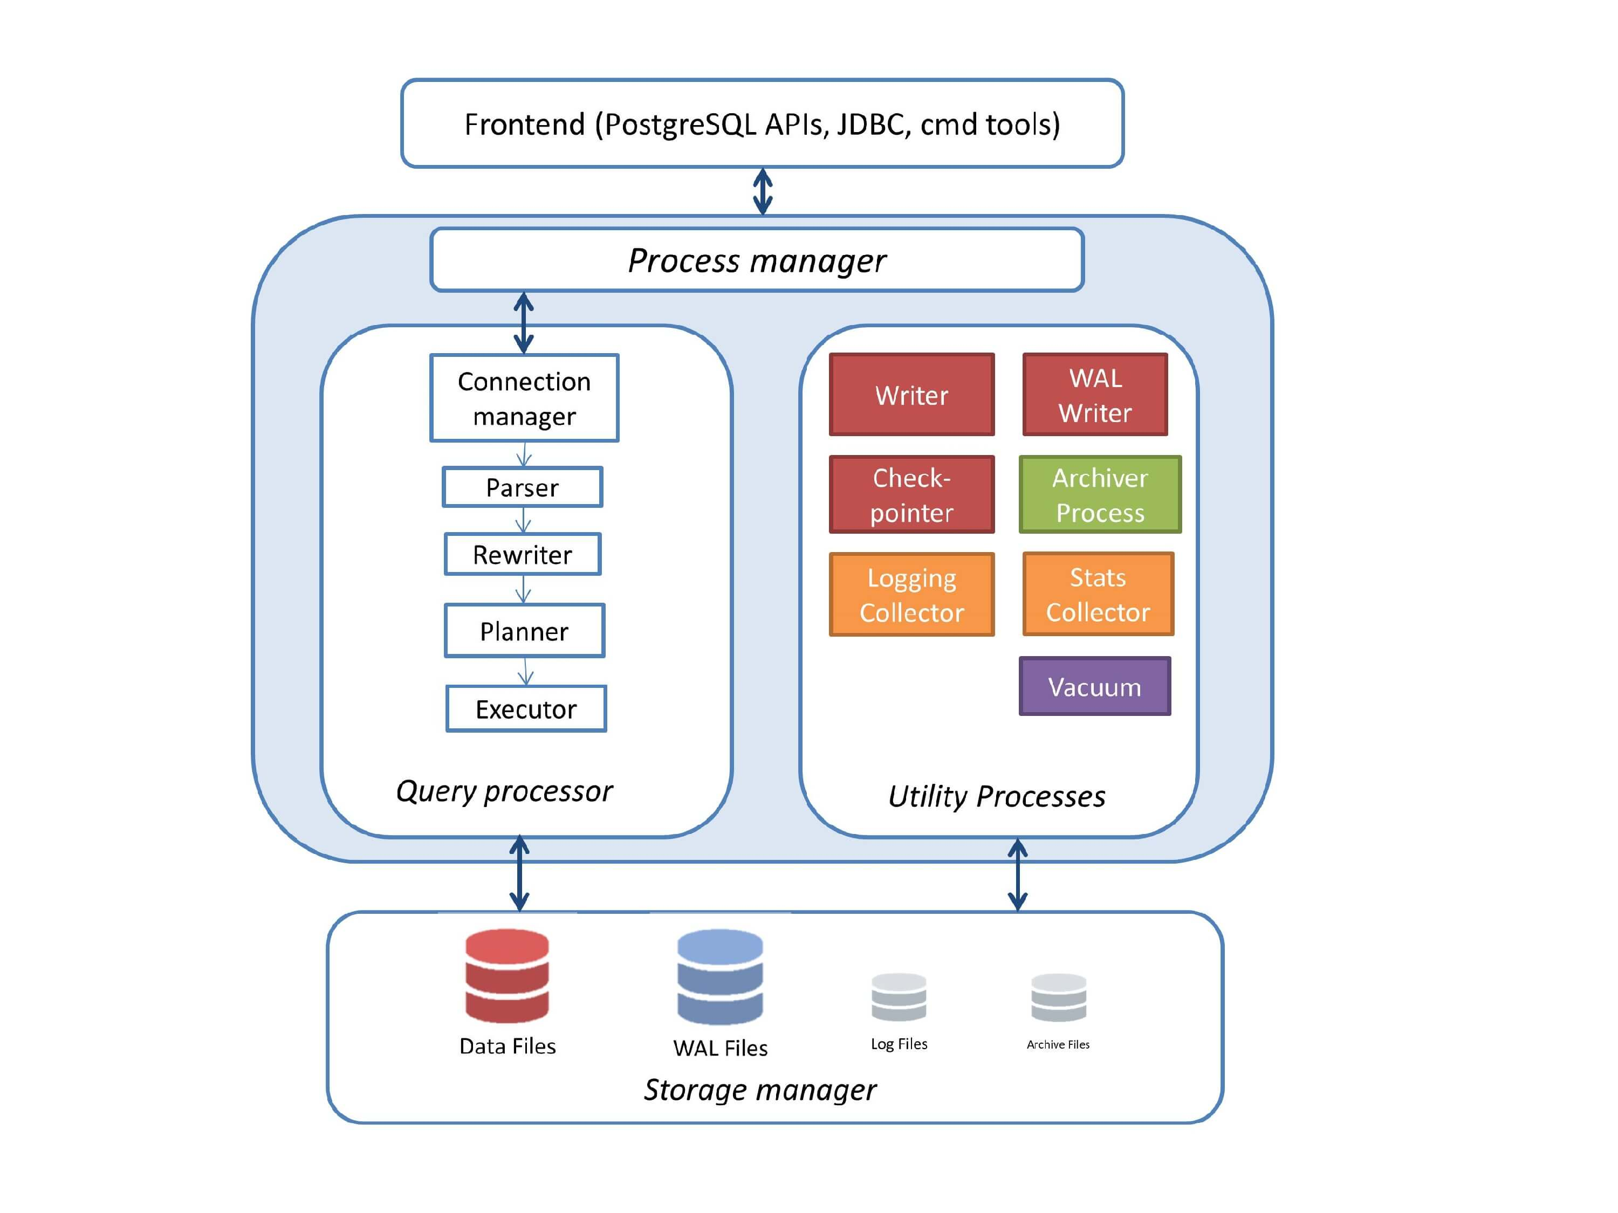
Архитектура Postgres

Slide 18
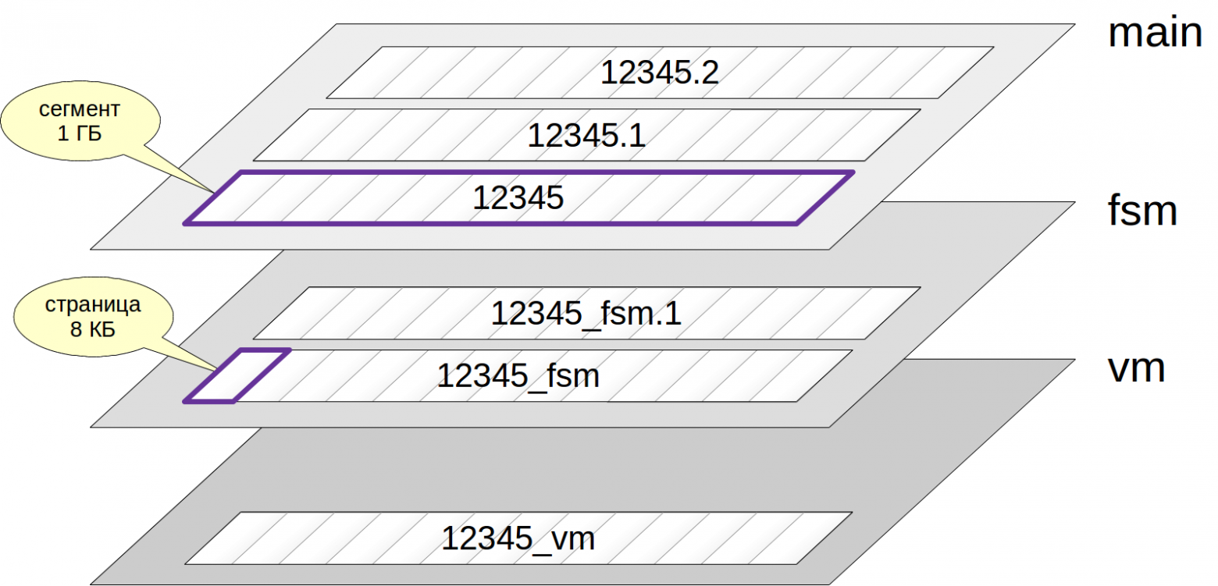
Слои

Slide 19
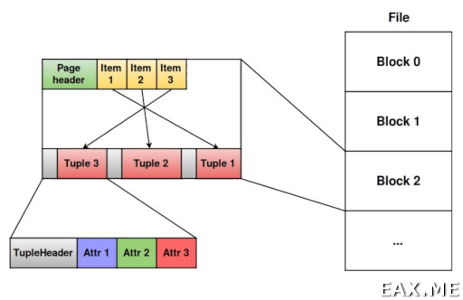
Страницы(Page)

Slide 20
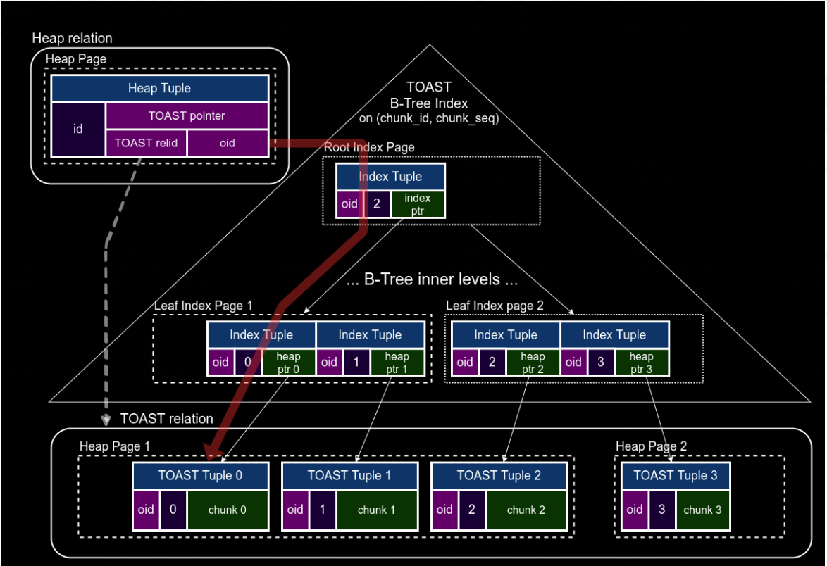
TOAST

Slide 21
Выводы
Postgres хранит все данные в файлах на диске
Файлы делятся на страницы, страницы делятся на Элементы(Tuple)
При изменении/удалении элементы не удаляются со страница а помечаются номером транзакции

Slide 22
Домашнее задание
Создать сиквенс и триггер для автозаполнения полей
Получить дедлок

Slide 23
Материалы:
https://habr.com/ru/company/postgrespro/blog/442804/
https://postgrespro.ru/docs/postgrespro/9.6/transaction-iso
https://habr.com/ru/company/lesta_studio/blog/323354/

